Slide 1
Teammeeting 30/9

Slide 2
Team discussion & topics
Call notes / Follow up SR’s / Enrichment
Permanentie
Lifetime Limits
Call Listening

Slide 3
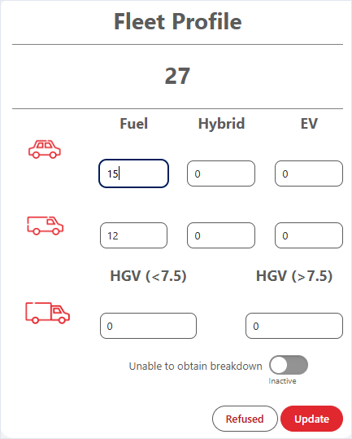
Call Notes / Follow up SR’s / Enrichment
What are good call notes?
How to follow up on Sales Requests (LV/AM)

Slide 4
Permanentie

Slide 5
Lifetime Limits
Beperkingsniveaus:
Voor NFC-kaarten kunnen beperkingen ingesteld worden op de volgende niveaus:
Per transactie
Per dag
Per week
Per maand

Slide 6
Lifetime Limits
Belangrijk: Wat is een Lifetime Limiet?
Een lifetime limiet is geldig tot het vervallen van de kaart, tenzij een van de volgende situaties zich voordoet:
De limiet wordt manueel aangepast
De volledige limiet is verbruikt
De kaart is stopgezet
Belangrijke aandachtspunten:
Geen bijkomende beperkingen instellen bij gebruik van een lifetime limiet Wanneer een lifetime limiet wordt toegepast, mag er géén bijkomende limiet ingesteld worden per transactie, dag, week of maand. Duidelijk vermelden aan Shell.
Voorbeeld: Als een klant een lifetime limiet van €12.000 heeft en er toch een maandlimiet van €1.000 ingesteld is, dan zal dat niet-verbruikt maandbudget (bv. €200) pas het volgende jaar opnieuw beschikbaar zijn, en niet de maand nadien.

Slide 7
Lifetime Limits
Vervanging van kaarten en overname van de limiet
Bij vervanging van een NFC-kaart met een lifetime limiet wordt het resterende bedrag niet automatisch overgezet naar de nieuwe kaart.
Voorbeeld: Bij het aflopen van het jaar of bij de start van een nieuw jaar moet nagegaan worden welke kaarten vervangen worden, zodat het resterende limiet manueel kan overgezet worden.
Communicatie met klanten
Ook wanneer klanten aangeven geen bijkomende beperkingen te wensen of hier niet over spreken (week, maand, of dag limieten), moet het volledige proces en de gevolgen duidelijk gecommuniceerd worden om misverstanden in de toekomst te vermijden.
Aanpak voor grote klanten
Lifetime limieten worden best enkel toegepast bij grote klanten. Maak duidelijke afspraken met hen dat zij hun kaartaanvragen doorgeven (en deze niet zelf plaatsen), zodat je voldoende tijd hebt om de nodige limieten correct in te stellen vóór de levering.

Slide 8
Lifetime Limits
Administratieve opvolging
Voor kaarten met een lifetime limiet wordt er best een apart dossier aangemaakt. Zo kan je gemakkelijk een onderscheid maken tussen:
Standaard NFC-kaarten
NFC-kaarten met een lifetime limiet
Communicatie
Communicatie gebeurt telkens via Shell door een e-mail te sturen of voor een enkele kaart telefonisch contact op te nemen. Duidelijk vermelden dat er geen beperkingen mogen zijn per transactie, dag, week en maand op de kaart.

Slide 9
Call Listening
What went well
What could you have done differently
What would you do?

